Slide 1
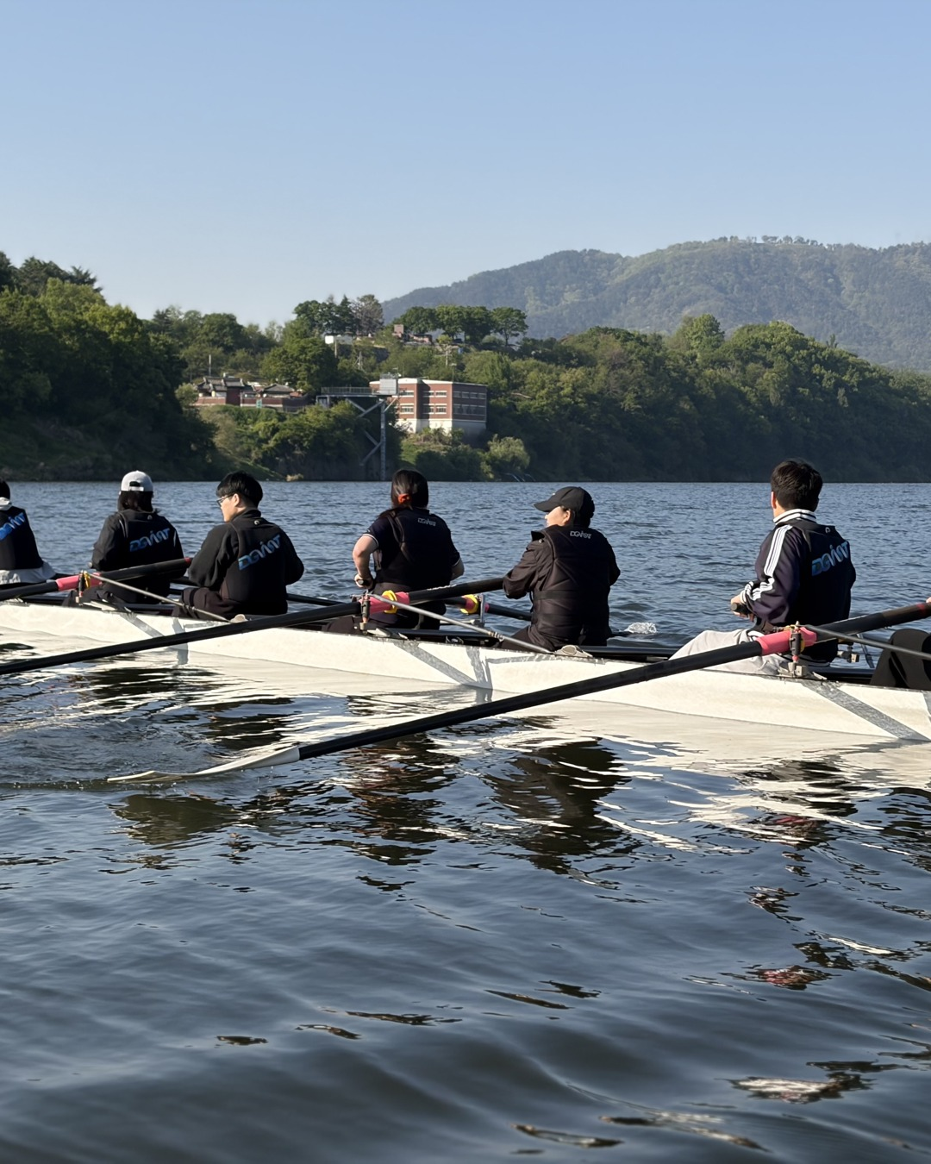

여백
사회
침체기 딛고 다시 노를 젓다
조정부, ‘기타 학생단체’ 승격
여백

Slide 2
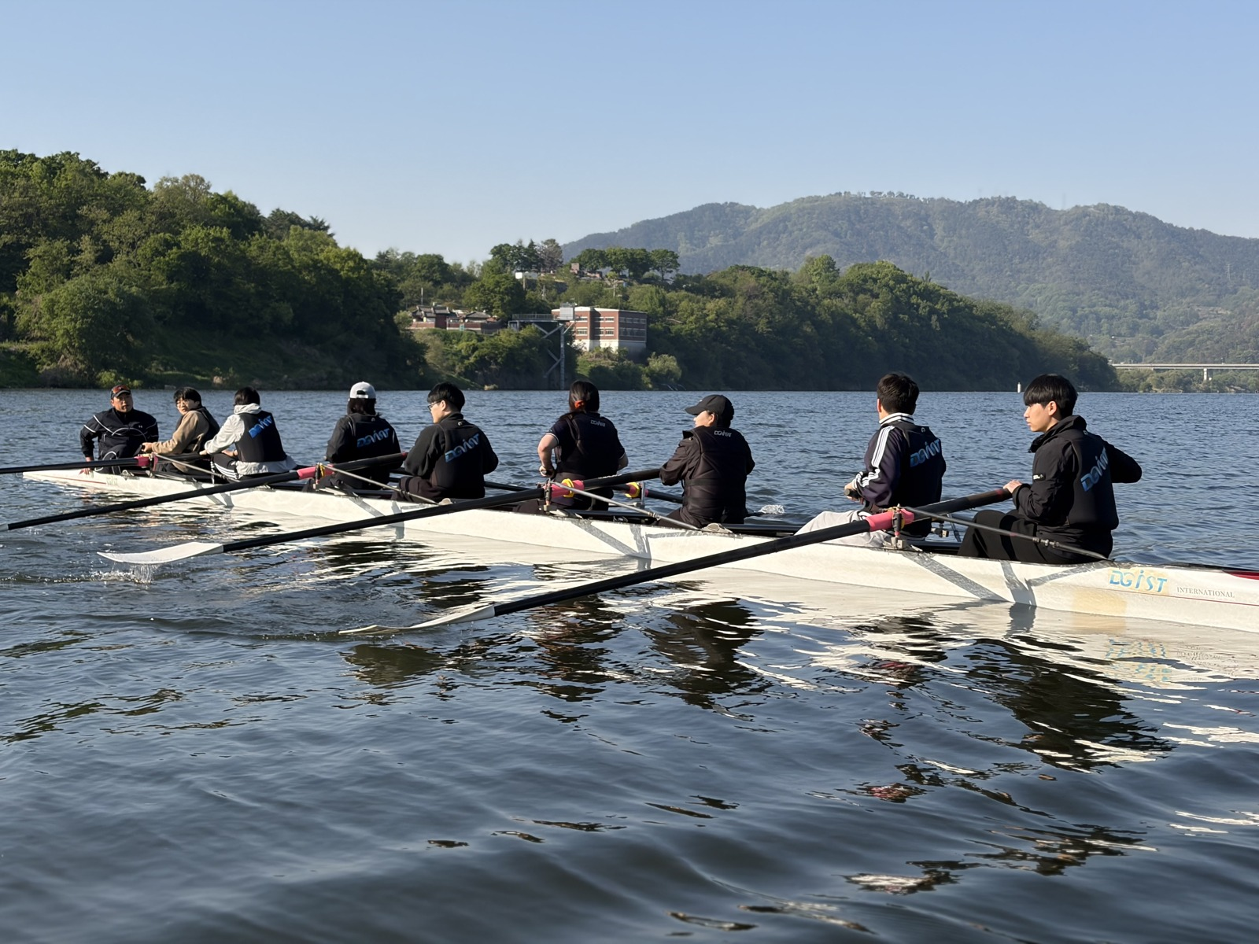

다시 노를 젓는 조정부
DGIST 조정부가 2026년, ‘기타 학생단체’로 승격되었다.
코로나로 한때 활동이 중단되었던 조정부는 대회 복귀와 운영 재정비를 거쳐 다시 본원을 대표하는 단체로 자리매김했다.
사진 = DGIST 조정부 제공

Slide 3
기타 학생단체란?
기타 학생단체는 일반 동아리와 달리 본원의 특정 부서가 공식 업무 수행을 위해 직접 조직·관리하는 행정 연계 단체다. 창업동아리와 DISA 등이 이에 해당한다.
본원은 ▲오랜 기간 DGIST를 대표해 온 대외 활동 ▲장비와 시설 유지에 많은 비용이 필요한 종목 특성 ▲훈련장과 경기정 등 본원 자산의 체계적 관리 필요성을 승격 사유로 설명했다.
이번 승격은 단순한 명칭 변경이 아니라 조정부의 재건 과정과 학교 대표 단체로서의 역할을 공식적으로 인정받았다는 점에서 의미를 갖는다.
한국대학총학생회 공동포럼 제공

Slide 4
Q1. 자기소개
간단한 자기소개와 현재 맡고 있는 역할 소개 부탁드립니다.
박성현 부장(이하 박): 2026년도 DGIST 조정부 부장을 맡고 있는 25학번 박성현입니다. 조정부의 운영과 훈련, 대회 준비를 총괄하고 있습니다.
김서현 차장(이하 김): 2026년도 조정부 차장을 맡고 있는 23학번 김서현입니다. 부원들이 원활하게 활동할 수 있도록 돕고 있습니다.
한국대학총학생회 공동포럼 제공

Slide 5
Q2. 승격의 의미
이번 ‘기타 학생단체’ 승격은 조정부에 어떤 의미가 있나요?
박: 단순한 명칭 변경이 아니라, 조정부가 다시 안정적으로 활동하고 대회에 도전할 수 있는 기반을 마련한 일입니다. 동시에 더 책임감 있게 학교의 명예를 높여 나가야 한다는 의미이기도 합니다.
김: 본원을 대표하는 단체로서의 잠재력을 인정받은 결과라고 생각합니다. 부원들 역시 기대에 부응하기 위해 더욱 책임감을 갖고 훈련에 매진하고 있습니다.
한국대학총학생회 공동포럼 제공

Slide 6
Q3. 침체기의 어려움
침체기 동안 가장 크게 느꼈던 어려움은 무엇이었나요?
박: 활동을 다시 시작하는 데 필요한 자원적 기반이 부족했습니다. 결국 인원과 예산, 운영 체계를 동시에 회복해야 한다는 점이 가장 큰 어려움이었습니다.
김: 코로나로 주요 대회가 연이어 취소되었고, 주축으로 활동하시던 선배님들의 졸업 시기까지 겹치면서 명맥을 유지하는 데 어려움이 컸습니다.
한국대학총학생회 공동포럼 제공

Slide 7
Q4. 극복의 계기
침체기를 극복하는 과정에서 가장 중요했던 계기는 무엇이었나요?
박: 조정부를 다시 지속 가능한 팀으로 만들겠다는 선배 부원들의 의지였습니다. 대회 참가처럼 구체적인 목표를 세운 것이 팀의 결속력으로 이어졌습니다.
김: 어려운 시기에도 조정부에 대한 애정을 놓지 않으셨던 선배님과 담당 선생님의 헌신이 가장 결정적이었습니다.
한국대학총학생회 공동포럼 제공

Slide 8
Q5. 앞으로의 방향
앞으로 조정부를 어떤 방향으로 발전시켜 나가고 싶으신가요?
박: ‘처음 시작하는 사람도 함께 성장할 수 있는 팀’으로 이끌고 싶습니다. 협동과 책임감을 중심으로 팀 문화를 다지려 합니다.
김: 단기적으로는 오는 7월 전국 대학 조정 대회에서 좋은 성과를 거두는 것이 목표입니다. UNIST, 해군사관학교 조정부와의 교류와 합동 훈련으로 실력을 키워 나갈 계획입니다.
한국대학총학생회 공동포럼 제공

Slide 9
Q6. 예비 부원들에게
조정부 지원에 관심이 있는 학생들에게 한마디 부탁드립니다.
박: 조정부는 지금 다시 출발선에 서 있습니다. 중요한 것은 경험보다 꾸준히 참여하려는 마음과 함께 움직이려는 태도입니다.
김: 뜻이 맞는 동료들과 함께 땀 흘리며 열정을 쏟고 싶다면, 조정부가 가장 든든하고 의미 있는 보금자리가 되어 줄 것입니다.
한국대학총학생회 공동포럼 제공

Slide 10
7월, 충주에서 다시 만난다
한편, 2026년도 제21회 전국대학조정대회는 오는 7월 25일부터 26일까지 이틀간 충주 탄금호 국제조정경기장에서 개최될 예정이다.
침체기를 딛고 다시 노를 젓기 시작한 조정부가 DGIST의 이름을 걸고 힘차게 나아가기를 기대한다.
한국대학총학생회 공동포럼 제공

Slide 11
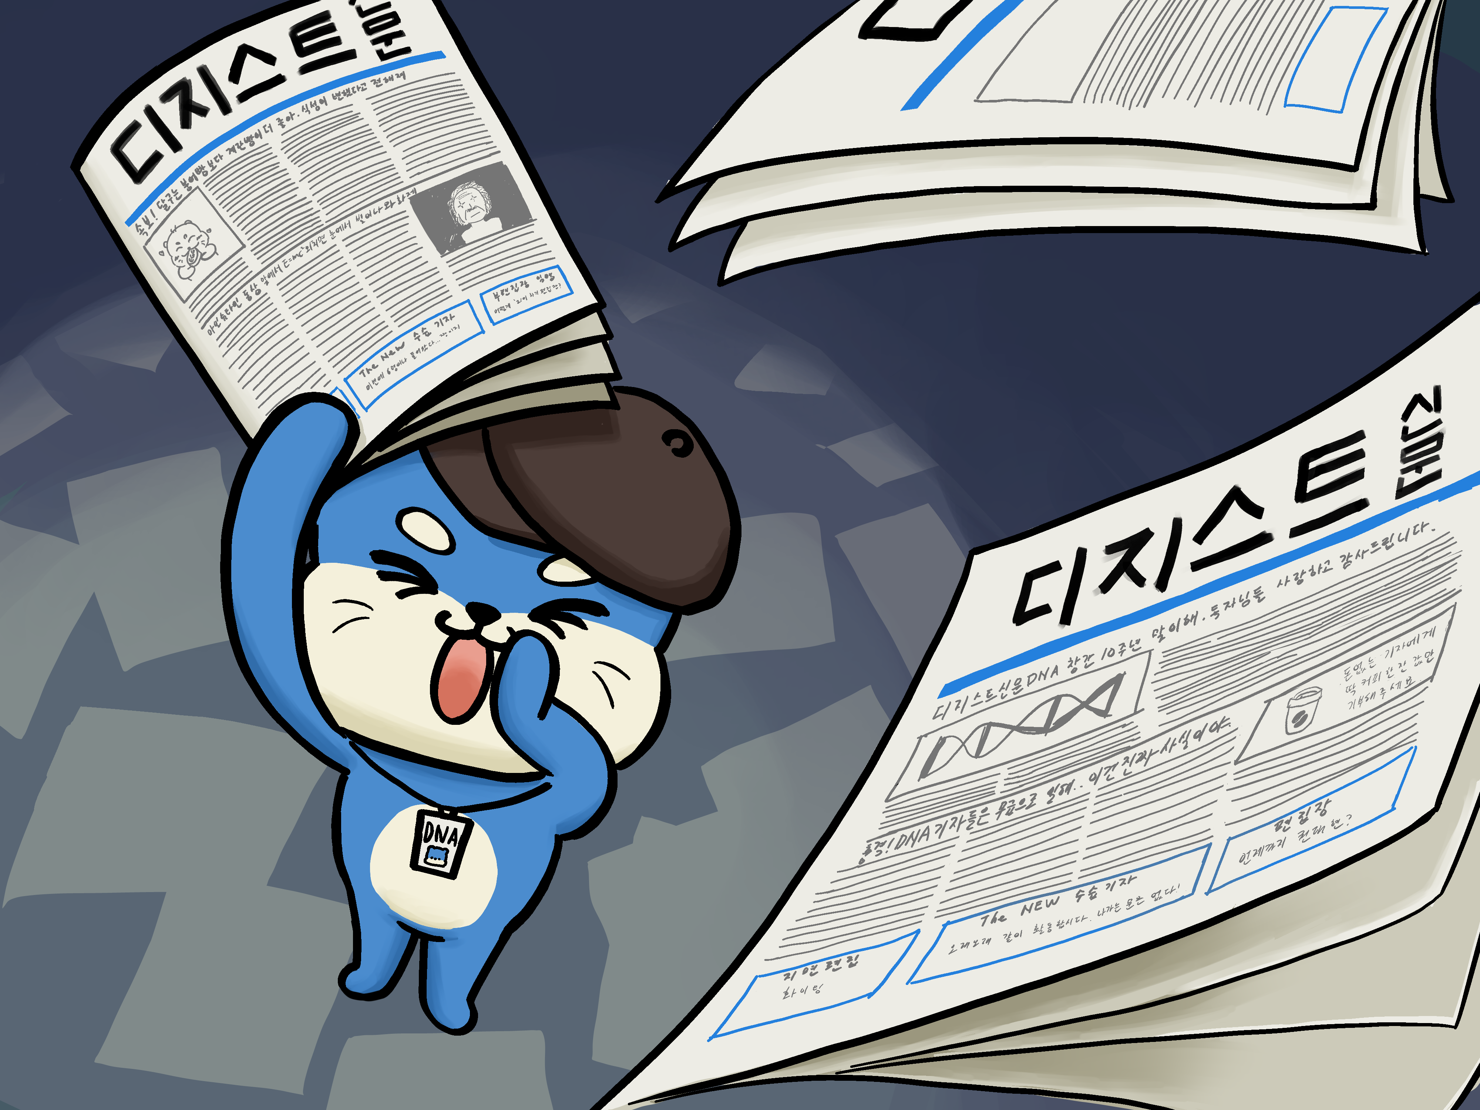
이 기사가 궁금하다면?
https://dgistdna.com/

